Slide 1
Калькулятор для работы с матрицами
Подготовили Гормоза Максим, Жучкевич Екатерина, Альшевская Алина, Кучерук Николай и Кравченко Сергей

Slide 2
Мы

Slide 3
Мы работали

Slide 4
Мы работали сообща

Slide 5

Мы работали сообща
Создал комфортные условия для работы над проектом: индивидуальные ветки, readme файл и to-do лист и помогал остальным участникам.
Наш скрам-мастер, Гормоза Максим. Он поставил точку в выборе темы, создал репозиторий и составил обучающие материалы.

Slide 6
Мы работали сообща
Создал комфортные условия для работы над проектом: индивидуальные ветки, readme файл и to-do лист и помогал остальным участникам.
Наш скрам-мастер, Гормоза Максим. Он поставил точку в выборе темы, создал репозиторий и составил обучающие материалы.

Slide 7

Мы работали сообща
Жучкевич Екатерина, работала над созданием функции, которая осуществляет сложение двух матриц.
Работала над созданием презентации-отчёта по проекту.

Slide 8
Мы работали сообща
Жучкевич Екатерина, работала над созданием функции, которая осуществляет сложение двух матриц.
Работала над созданием презентации-отчёта по проекту.

Slide 9

Мы работали сообща
Кучерук Николай, работал над созданием функции умножения двух матриц.
Написал код для обработки выбора пользователя (switch).

Slide 10
Мы работали сообща
Кучерук Николай, работал над созданием функции умножения двух матриц.
Написал код для обработки выбора пользователя (switch).

Slide 11

Мы работали сообща
Кравченко Сергей, разработал функцию, в которой осуществляется умножение числа на матрицу.
Усердно тестировал продукт и активно участвовал в выборе темы проекта.

Slide 12
Мы работали сообща
Кравченко Сергей, разработал функцию, в которой осуществляется умножение числа на матрицу.
Усердно тестировал продукт и активно участвовал в выборе темы проекта.

Slide 13

Мы работали сообща
Альшевская Алина, работала над созданием функции, которая осуществляет поиск определителя.
Также написала код для функции, которая вычисляет обратную матрицу.

Slide 14
Мы работали сообща
Альшевская Алина, работала над созданием функции, которая осуществляет поиск определителя.
Также написала код для функции, которая вычисляет обратную матрицу.

Slide 15
—Максим Гормоза
“Однажды я написал хороший код, никому не понравилось, и пришлось упрощать”.

Slide 16
—Екатерина Жучкевич
“Дай бог мой пулл реквест примут”.

Slide 17



ДЛЯ ОБЩЕНИЯ МЫ ИСПОЛЬЗОВАЛИ
Telegram
Discord
GitHub
Для быстрых и кратких сообщений
Для массовых вопросов
Для общения при ошибках в коде

Slide 18
ЭТАПЫ РАЗРАБОТКИ
01
02
03
04
Выбор идеи
Начальный продукт
Тестирование
и исправление
Утверждение продукта

Slide 19
01
Выбор идеи

Slide 20
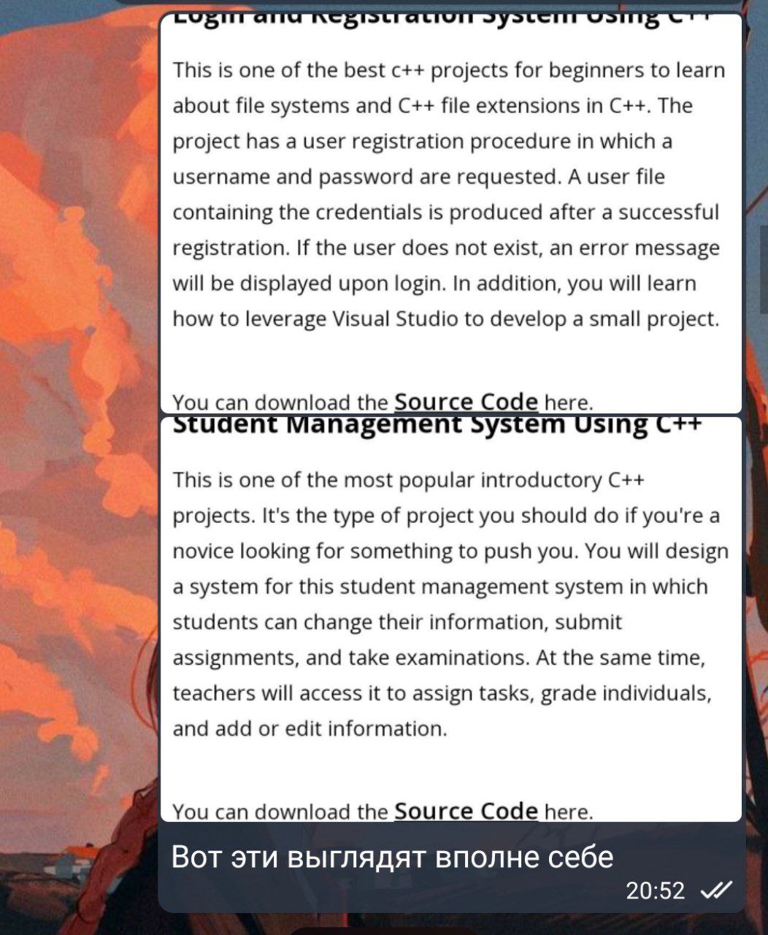
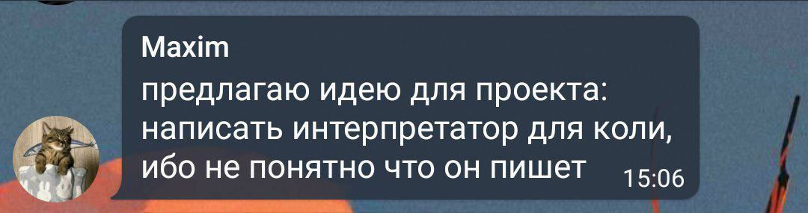
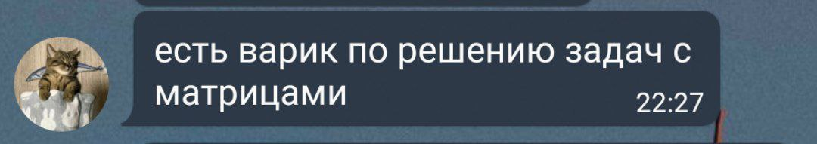
Мы достаточно быстро определились

Slide 21
02
Начальный продукт

Slide 22
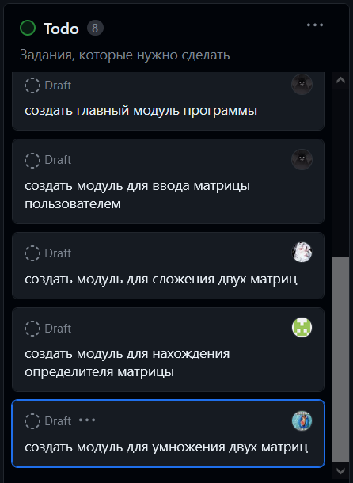
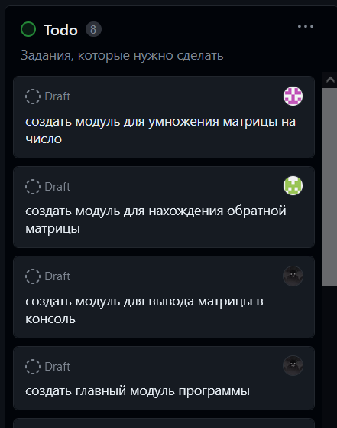
Всё началось с планировки

Slide 23
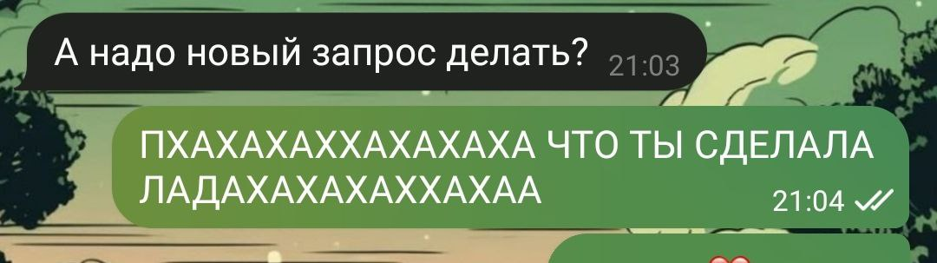
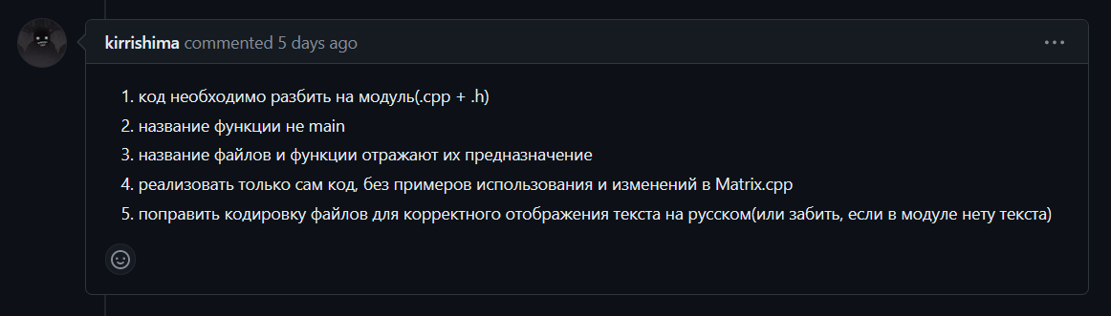
Не всё получалось сразу
По ходу работы было много ошибок, которые мы эффективно устраняли.
Скрам-мастер проделал отличную работу, регулируя и направляя действия всех участников.

Slide 24
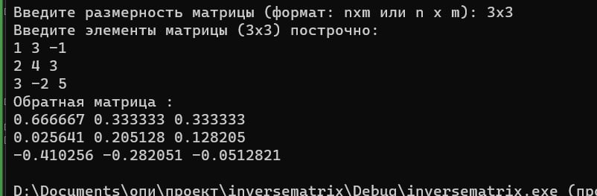
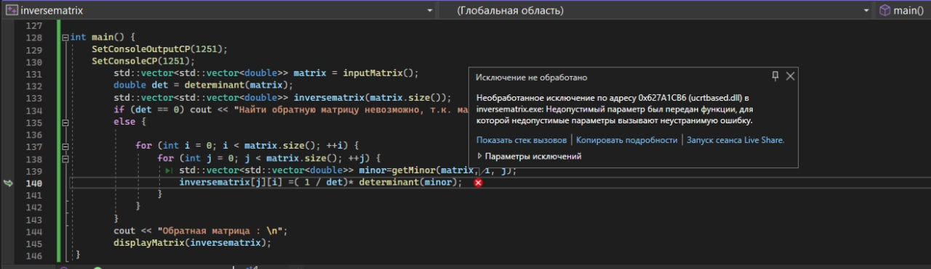
Не всё получалось сразу
По ходу работы было много ошибок, которые мы эффективно устраняли.

Slide 25
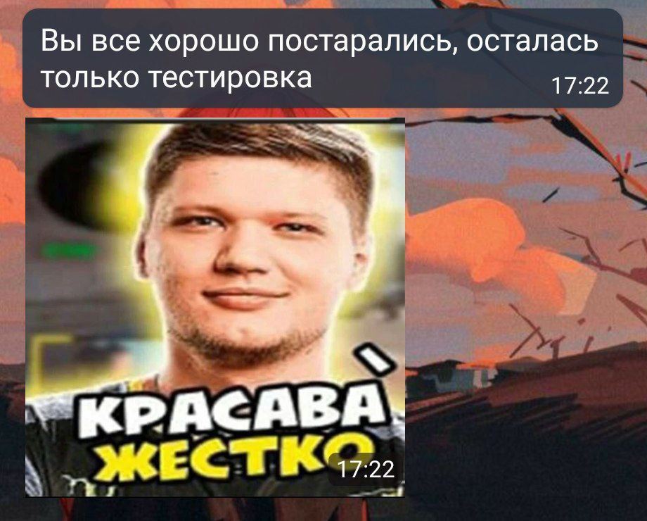
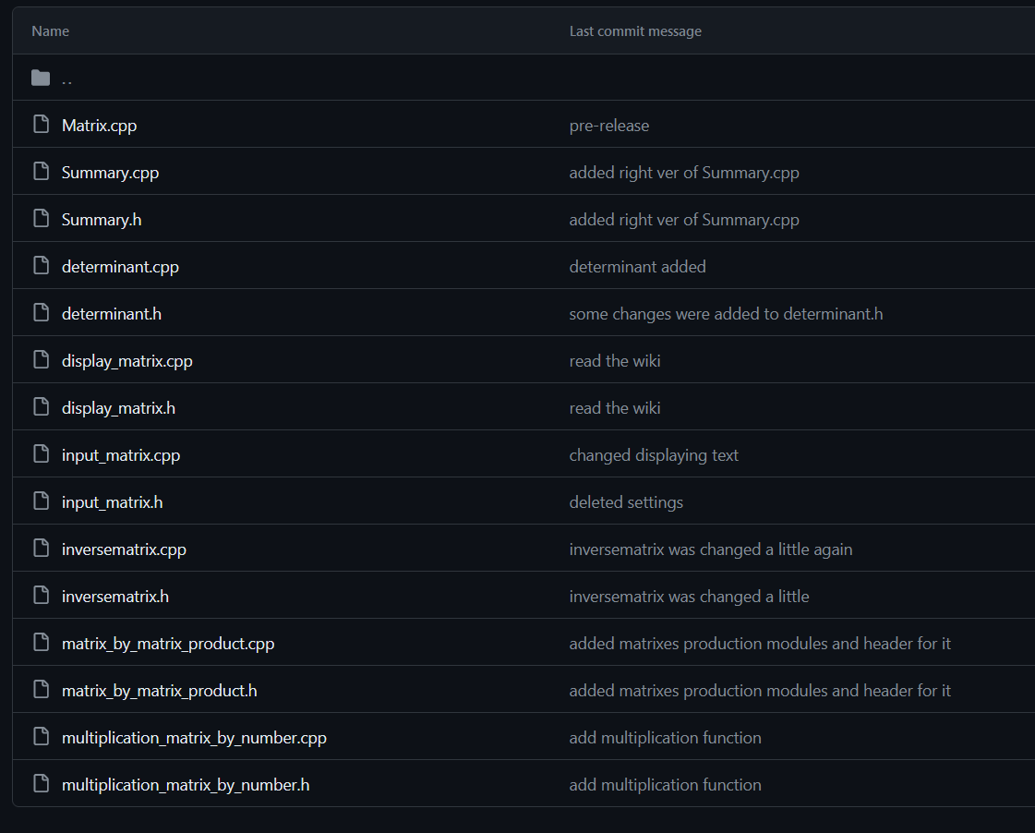
Но, к счастью, у нас вышел хороший начальный продукт

Slide 26
03
Тестирование и исправление

Slide 27
Мы всё сделали идеально!!

Slide 28
Мы всё сделали идеально!!
НУ…

Slide 29
Мы всё сделали идеально!!
НУ…
ПОЧТИ!!!

Slide 30
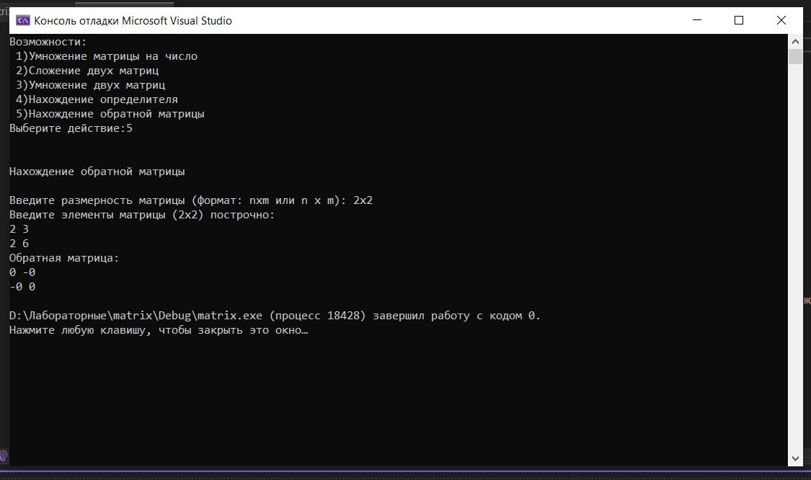
ОБРАТНАЯ МАТРИЦА СЛОМАЛАСЬ

Slide 31
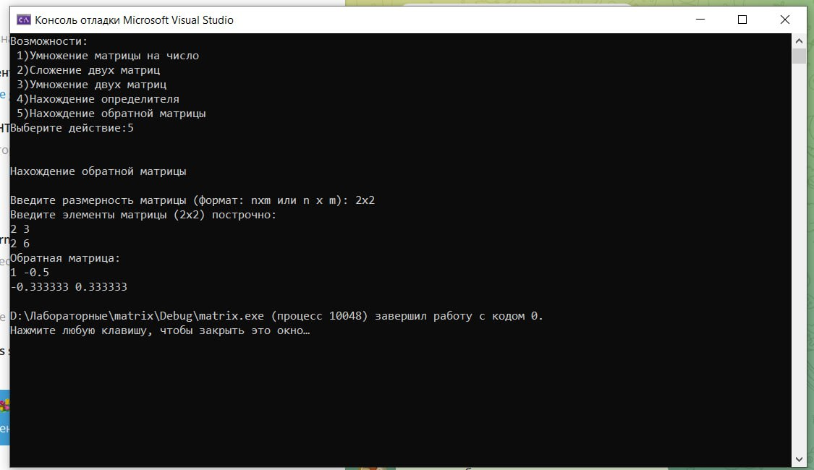

НО МЫ БЫСТРО ЕЁ ПОЧИНИЛИ

Slide 32
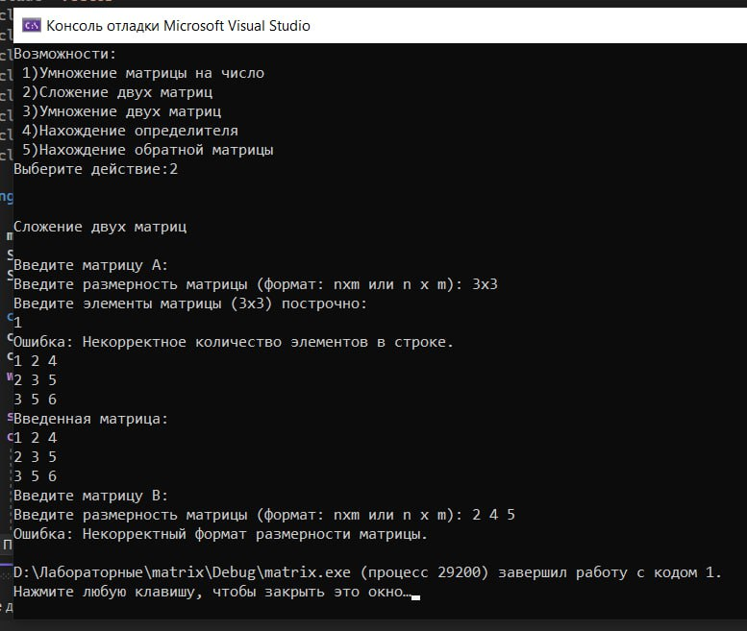
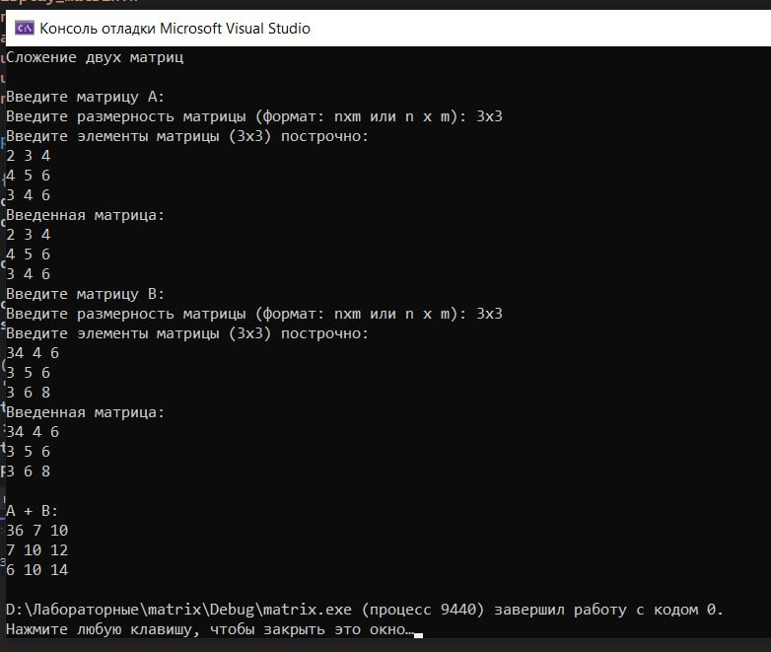
ОСТАЛЬНЫЕ БЛОКИ РАБОТАЛИ ОТЛИЧНО

Slide 33
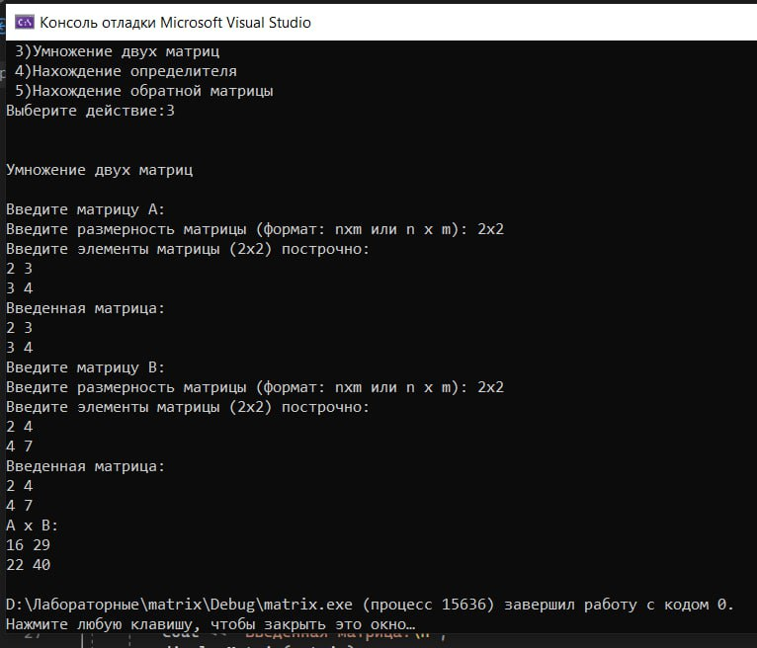
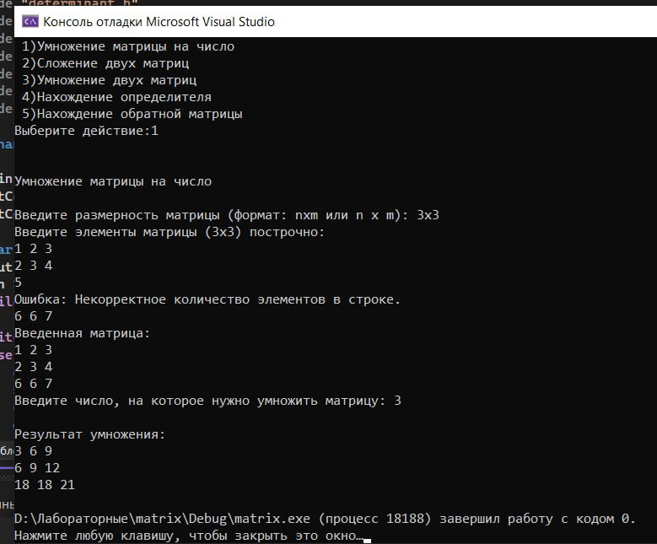
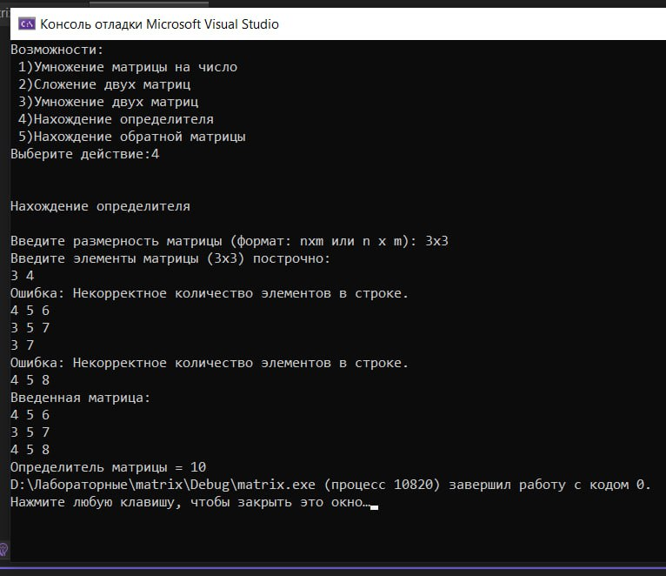
ОСТАЛЬНЫЕ БЛОКИ РАБОТАЛИ ОТЛИЧНО

Slide 34
И МЫ ГОТОВЫ ПОКАЗАТЬ ВАМ РЕЗУЛЬТАТ НАШЕЙ РАБОТЫ

